Slide 1
Ключові аспекти розроблення Стратегії розвитку Тернопільської міської територіальної громади

Slide 2
На кого повинна бути орієнтована Стратегія?
Хто є основними зацікавленими сторонами процесу стратегічного планування?

Slide 3
Відповідно до Закону України «Про місцеве самоврядування» (стаття 1)
територіальна громада - жителі, об'єднані постійним проживанням у межах села, селища, міста, що є самостійними адміністративно-територіальними одиницями, або добровільне об'єднання жителів кількох сіл, селищ, міст, що мають єдиний адміністративний центр
Кінцевим бенефіціаром досягнення цілей
Стратегії територіальної громади є
ЖИТЕЛІ ГРОМАДИ

Slide 4
Зацікавлені сторони (стейкхолдери)…
– це фізичні та юридичні особи, які мають легітимний інтерес у життєдіяльності територіальної громади, тобто певною мірою залежать від неї або можуть впливати на неї.
Внутрішні зацікавлені сторони
Зовнішні зацікавлені сторони
Голова громади: Забезпечує політичну підтримку та участь
Основна команда: Відповідає за щоденну роботу та реалізацію програми дій
Розширена команда: Представники різних департаментів органів місцевого самоврядування, які взаємодіють для розробки стратегічного документу
Місцевий бізнес
Громадянське суспільство
Комунальні підприємства
Групи меншин
Асоціації
Заклади освіти та інші
Ключові зацікавлені сторони
Лідери місцевого бізнесу та торгово-промислові палати
Представники громадянського суспільства, неурядових організацій, профспілок
Науковці у відповідних галузях
Молодь, групи, очолювані жінками, та представники меншин
Інші представники місцевих органів влади

Slide 5
Гендерні аспекти, які доцільно враховувати для формування інклюзивної Стратегії
Групи населення
Релігія
Інвалідність
Дохід
Стать
Вік
Походження
Культура
Сексуальна орієнтація
Освіта
Мова
Етнічна приналежність
Стратегія повинна бути орієнтована на забезпечення інтересів різноманітних груп населення

Slide 6
Як забезпечити публічність і прозорість процесу розроблення проєкту Стратегії?

Slide 7
Кроки для забезпечення публічності та прозорості розроблення проєкту Стратегії
Повідомлення про початок та заходи з розроблення проєкту Стратегії
Через офіційний веб-сайт, сторінки міської ради в соціальних мережах, групах у месенджерах та/або через медіа міської ради про початок роботи над проєктом Стратегії, з визначенням строків і форми подання пропозицій до нього від заінтересованих сторін.
Залучення зацікавлених сторін
Проведення опитувань жителів та представників бізнесу (через гугл форми), консультації із заінтересованими сторонами (шляхом проведення фокус-груп, глибинних інтерв'ю тощо), організація громадського обговорення проєкту Стратегії (публічний захід із залученням широкого кола зацікавлених сторін).
Оприлюднення
На офіційному веб-сайті міської ради публікуються звіти про результати розгляду пропозицій заінтересованих сторін до проєкту Стратегії, рішення міської ради про затвердження документа, а пізніше – моніторингові звіти про реалізацію стратегічних документів.

Slide 8
Що таке «зелений перехід» і яке його місце в проєкті Стратегії?

Slide 9
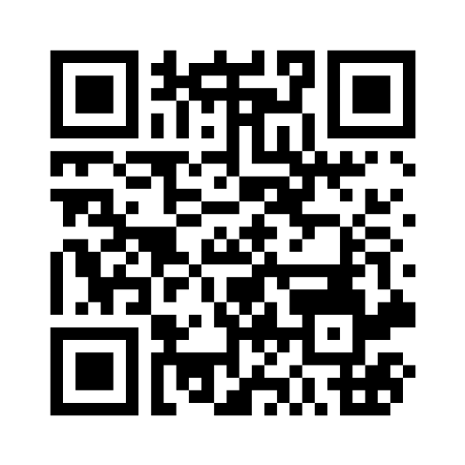
Зелений перехід…
– це перехід до сталого та екологічно чистого розвитку міст, спрямований на зменшення впливу людської діяльності на навколишнє середовище. «Зелена» трансформація спрямована на створення сталої інфраструктури та соціальних систем, які сприяють економічному зростанню, збереженню природних ресурсів та покращенню якості життя суспільства.
Які кроки на шляху «зеленого переходу», на Вашу думку, є пріоритетними для Тернопільської міської територіальної громади?
Зіскануйте QR-код і зробіть свій вибір
(пріоритезуйте за важливістю)
Код для доступу на
https://www.mentimeter.com/
4818 1289
https://www.menti.com/al27izraoegm

Slide 10
ЦІЛІ ТА АКТУАЛЬНІСТЬ ЗЕЛЕНОГО КУРСУ ЄС НА МІСЦЕВОМУ РІВНІ
 | Свіже повітря, чиста вода, здоровий ґрунт та біорізноманіття Скорочення викидів парникових газів на 55% до 2030 року Відновлення лісів, ґрунтів та водно-болотних угідь для збільшення поглинання CO2 Чому? Природа як союзник для поглинання CO2, забезпечує сталі енергетичні ресурси та створює здорове навколишнє середовище, сприяючи добробуту, що, в свою чергу, має економічні вигоди (наприклад, нижчі витрати на охорону здоров'я для урядів, вища продуктивність праці).
 | Зеленіший та розумніший транспорт 90% скорочення викидів парникових газів, пов'язаних з транспортом, до 2050 року 5% ВВП ЄС та працевлаштування понад 10 мільйонів людей Надання альтернативного вибору Чому? Транспортна система має вирішальне значення для бізнесу та ланцюгів поставок. Забезпечення транспортних витрат шляхом відмови від викопного палива. Зменшення витрат для домогосподарств (2-а найбільша стаття витрат) та забезпечення доступу до робочих місць і можливостей для всіх членів суспільства.
 | Відремонтовані, енергоефективні будівлі Мета - щорічно оновлювати щонайменше 3% загальної площі всіх громадських будівель Встановити цільовий показник у 49% відновлюваних джерел енергії у будівлях до 2030 року Для чого? Для економії енергії, захисту від екстремальних спеки чи холоду та подолання енергетичної бідності. Розкрити можливості для переходу в будівельному секторі та створити нові високоякісні робочі місця. 160 000 додаткових "зелених" робочих місць можуть бути створені в будівельному секторі завдяки переходу
 | Чиста енергія та передові чисті технологічні інновації Відновлювані джерела в енергетичному балансі досягнуть 40% до 2030 року Збільшити використання відновлюваної енергії для опалення та охолодження на +1,1% щороку до 2030 року Чому? Краща якість повітря, більша стійкість до потрясінь, нижчі витрати на енергію, інновації та економічні можливості (нова галузева спеціалізація) для експорту
* На основі підходу «Дієшляхи економічного зростання» (P4EG)

Slide 11
ЦІЛІ ТА АКТУАЛЬНІСТЬ ЗЕЛЕНОГО КУРСУ ЄС НА МІСЦЕВОМУ РІВНІ
 | Здорове та доступне харчування Забезпечити продовольчу безпеку в умовах зміни клімату та втрати біорізноманіття Зменшити вплив сільського господарства на навколишнє середовище Чому? Посилити продовольчу стійкість у випадку екстремальних подій (наприклад, війни, зміни клімату), побудувати конкурентоспроможну стійкість від ферми до столу - забезпечити доступне продовольство для місцевих жителів та стабільні доходи для місцевих виробників.
 | Довговічні продукти, які можна ремонтувати, переробляти та використовувати повторно Зменшення відходів та перетворення екологічних продуктів на норму Розширення прав і можливостей споживачів та громадських покупців Довший життєвий цикл продукції Чому? Краще використання ресурсів, чистіше довкілля, нові можливості для працевлаштування (збір, перепродаж, обслуговування, управління відходами), довше використання та зменшення відходів
 | Перспективні робочі місця та професійна підготовка для перехідного періоду Трансформація економіки та суспільства Нові правила створюють нові можливості для інновацій та інвестицій у "зелені" робочі місця Чому? Очікується, що електрифікація економіки та ширше використання відновлюваних джерел енергії призведе до зростання зайнятості в цих секторах. Підвищення енергоефективності будівель також створить робочі місця в будівництві, причому місцева робоча сила користуватиметься більшим попитом. Деякі робочі місця потребуватимуть перекваліфікації та переходу на більш "зелені" робочі місця (наприклад, у будівництві або автомобілебудуванні)
 | Глобально конкурентоспроможна та стійка промисловість Зменшити зовнішню енергетичну залежність Передбачення екстремальних кліматичних явищ та їх наслідків Посилення конкурентоспроможності європейських компаній Чому? Інвестиції у технології відновлюваної енергетики розвивають експертизу та продукти, які також принесуть користь решті світу. Перехід на екологічно чистий транспорт створить провідні світові компанії, які зможуть обслуговувати зростаючий глобальний ринок. Подібні закономірності діють і на місцевому рівні.
* На основі підходу «Дієшляхи економічного зростання» (P4EG)

Slide 12
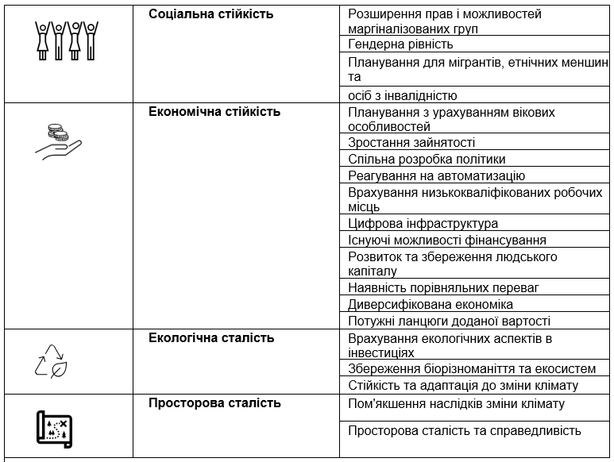
НОВИЙ ПОРЯДОК ДЕННИЙ ДЛЯ МІСТ – ООН ХАБІТАТ
* На основі підходу «Дієшляхи економічного зростання» (P4EG)

Slide 13
ЦІЛІ ПАРИЗЬКОЇ КЛІМАТИЧНОЇ УГОДИ НА 2050 РІК
Сприяти обмеженню підвищення температури до 1,5°C
До 2030 року:
Мета - скоротити викиди щонайменше на 55% від рівня 1990 року
Щонайменше 32% частка відновлюваної енергії
Підвищення енергоефективності щонайменше на 32,5%.
Звітувати перед центральним урядом та громадськістю про впровадження кліматичних заходів
Відстежувати прогрес у виконанні зобов'язань за Угодою за допомогою надійної системи прозорості та підзвітності
Збільшувати свої зусилля та підтримувати заходи, спрямовані на скорочення викидів
Підвищувати стійкість та зменшувати вразливість до негативних наслідків зміни клімату
Підтримувати та просувати регіональне та міжнародне співробітництво у боротьбі зі зміною клімату
* На основі підходу «Дієшляхи економічного зростання» (P4EG)

Slide 14
Отже, які кроки «зеленого переходу», на Вашу думку, доцільно передбачити в цілях і завданнях проєкту Стратегії Тернопільської міської територіальної громади?
?

Slide 15
Дякую за увагу!
Андрій ДУБ
кандидат економічних наук, доцент, старший науковий співробітник
ДУ "Інститут регіональних досліджень імені М.І. Долішнього НАН України"
тел. (067)3505108

